Slide 1
子群与拉格朗日定理
离散数学－代数结构
南京大学计算机科学与技术系

Slide 2
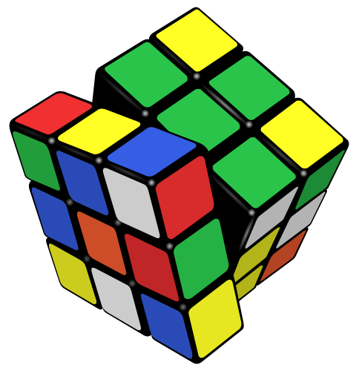
回顾
半群
幺半群
群
群的性质
群的术语
群方程*

Slide 3
子群与拉格朗日定理
子群的定义及其判定
生成子群与元素的阶
子群的陪集与划分
拉格朗日定理
拉格朗日定理的推论

Slide 4
子群的定义
设(G, ⃘)是群，H是G的非空子集，如果H关于G中的运算构成群，即(H, ⃘)也是群，则H是G的子群。
记作(H, ⃘) ≤ (G, ⃘), 简记为 H≤G。
例子：偶数加系统是整数加群的子群
平凡子群 (G, ⃘)， ({e}, ⃘)
注意：结合律在G的子集上均成立。

Slide 5
关于子群定义的进一步思考
问题1：e_{H}是否一定是e_{G}?
e_{H} e_{H}= e_{H} → e_{H} = e_{G}
群G
问题2：ab应该在哪儿？
b
a
e_{H}
ab
a⁻¹_{H}
子群H

Slide 6
子群的判定 – 判定定理一
G是群，H是G的非空子集。H是G的子群当且仅当：
∀a,b∈H, ab∈H, 并且
∀a∈H, a⁻¹∈H
（注意：这里a⁻¹是a在G中的逆元，当H确定为群后，它也是a在H中的逆元）
证明
必要性显然（注意群中逆元素的唯一性）
充分性：只须证明G中的单位元也一定在H中，它即是H的单位元素。

Slide 7
子群的判定 – 判定定理二
G是群，H是G的非空子集。H是G的子群当且仅当：
∀a,b∈H, ab⁻¹∈H
证明
必要性易见
充分性：
单位元素：因为H非空，任取a∈H, e=aa⁻¹∈H
逆元素： ∀a∈H, 因为e∈H, 所以 a⁻¹=ea⁻¹∈H
封闭性： ∀a,b∈H, 已证b⁻¹∈H，所以ab=a(b⁻¹)⁻¹∈H

Slide 8
子群的判定 – 有限子群
G是群，H是G的非空有限子集。H是G的子群当且仅当：
∀a,b∈H, ab∈H
证明. 必要性显然. 下证充分性，只须证明逆元素性
若H中只含G的单位元，H显然是子群。
否则，任取H中异于单位元的元素a, 考虑序列
a, a², a³, ...
注意：该序列中各项均为有限集合H中的元素，因此，必有正整数i, j(j>i), 满足：a^{i}=a^{j}, 因此：
a⁻¹=a^{j-i-1} ∈H

Slide 9
生成子群
设G是群，a∈G，构造G的子集H如下：
H = {a^{k} | k是整数 }
则H构成G的子群，称为a生成的子群 〈a〉
证明：
H非空：a在H中
利用判定定理二：
∀a^{m},a^{n}∈H, a^{m}(a^{n})^{–1} =a^{m-n}∈H,

Slide 10
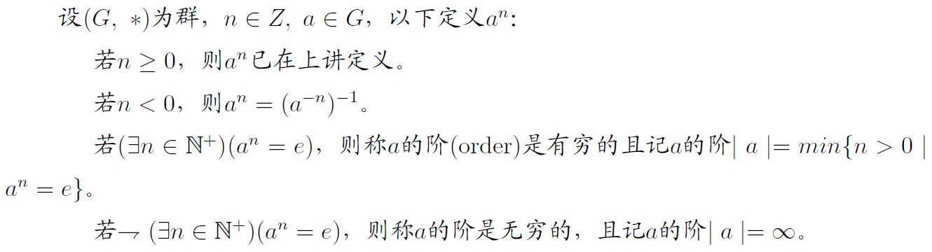
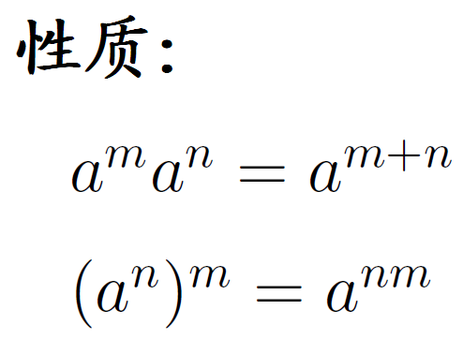
群中元素的阶
定义（元素的阶）

Slide 11
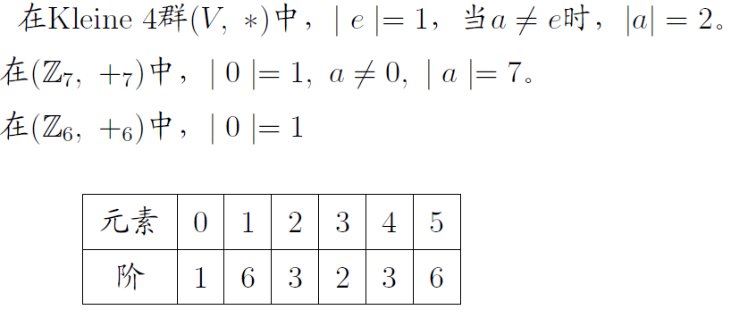
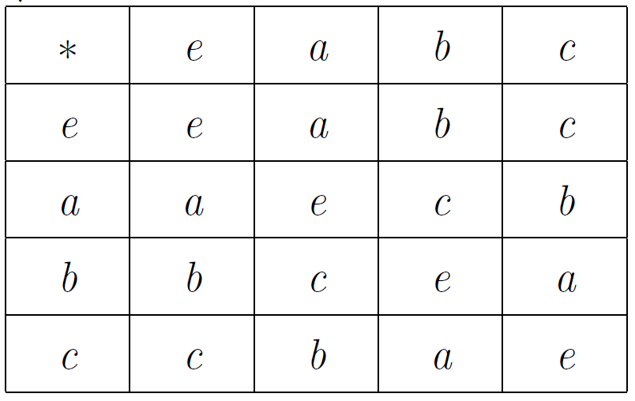
群中元素的阶（续）
例

Slide 12
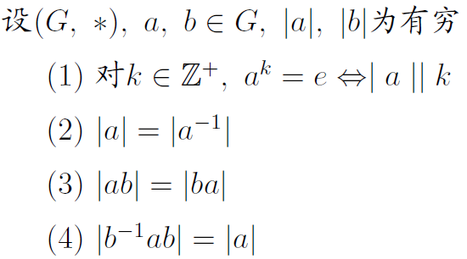
群中元素的阶（续）
定理（元素的阶的性质）

Slide 13
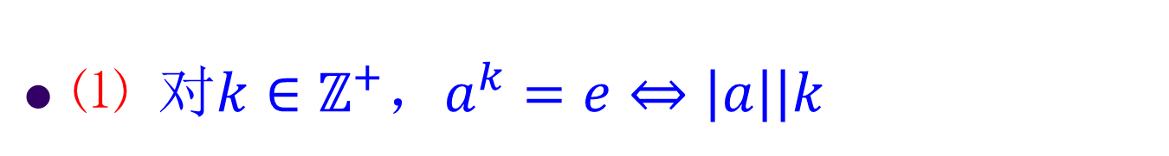
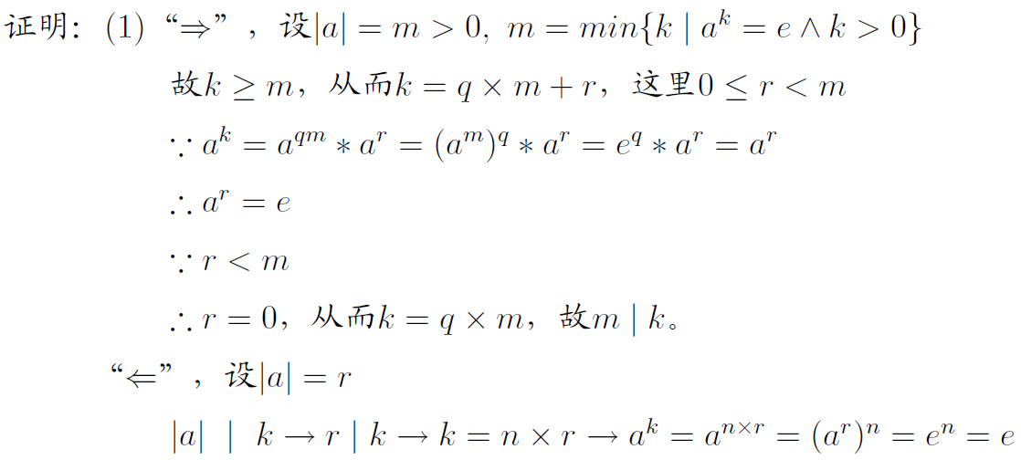
群中元素的阶（续）

Slide 14
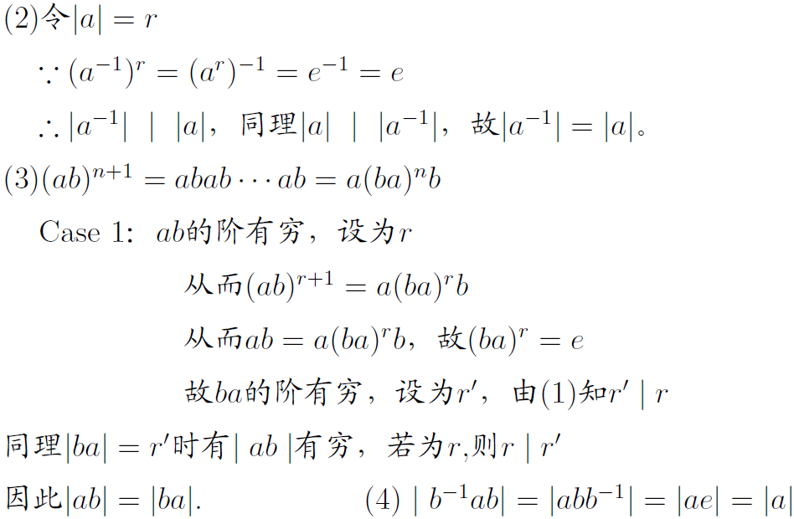
群中元素的阶（续）

Slide 15
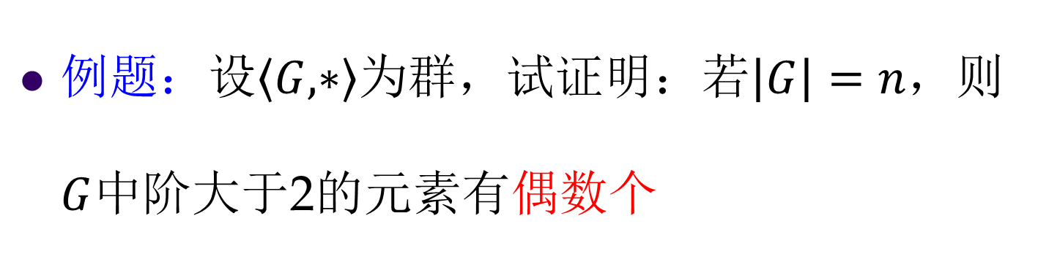
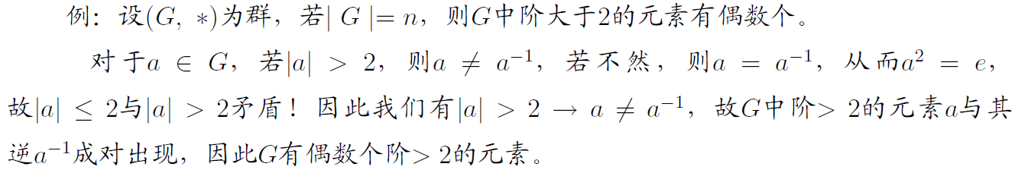
群中元素的阶（续）
证明：

Slide 16
群的中心
设G是群，构造G的子集C如下：
C = {a | a∈G, 且∀x∈G, ax=xa }
则C构成G的子群，称为G的中心
证明：
C非空：单位元在C中
利用判定定理二：即证明对任意的a, b∈C, (即ax=xa, bx=xb对G中一切x成立)，
(ab⁻¹)x = x(ab⁻¹) 也对G中一切x成立
(ab⁻¹)x = a(b⁻¹(x⁻¹)⁻¹) = a(x⁻¹b)⁻¹ = a(bx⁻¹)⁻¹ = a(xb ⁻¹) = x(ab⁻¹)

Slide 17
左(右)陪集及其表示
若H是群G的一个子群，a是G中的任意一个元素，定义：aH = { ah | h∈H }
aH称为H的一个左陪集
由群的封闭性可知，aH也是G的子集
∀h∈H. ah∈H iff a∈H
相应地可定义右陪集

Slide 18
陪集与划分
设H是群G的子群，则H的所有左陪集构成G的划分
G中任意元素a一定在某个左陪集中：a∈aH
∀a,b∈G, aH=bH或者aH∩bH=∅
假设aH∩bH≠∅, 即存在c∈aH∩bH, 令c=ah₁=bh₂,
则a=bh₂h₁⁻¹, 从而aH⊆bH，
同理可得： bH⊆aH. 所以 aH=bH
注意：a, b属于同一左陪集
iff a∈bH且b∈aH
iff b⁻¹a∈H

Slide 19
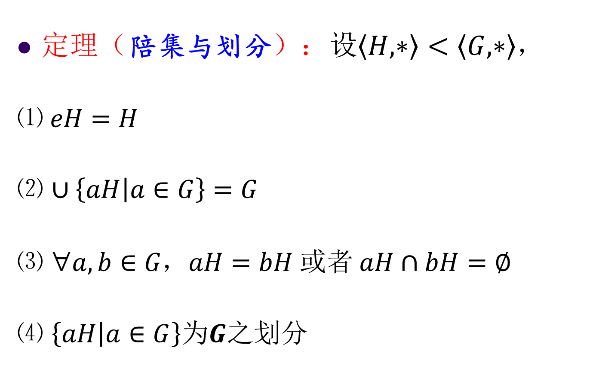
陪集与划分（续）

Slide 20
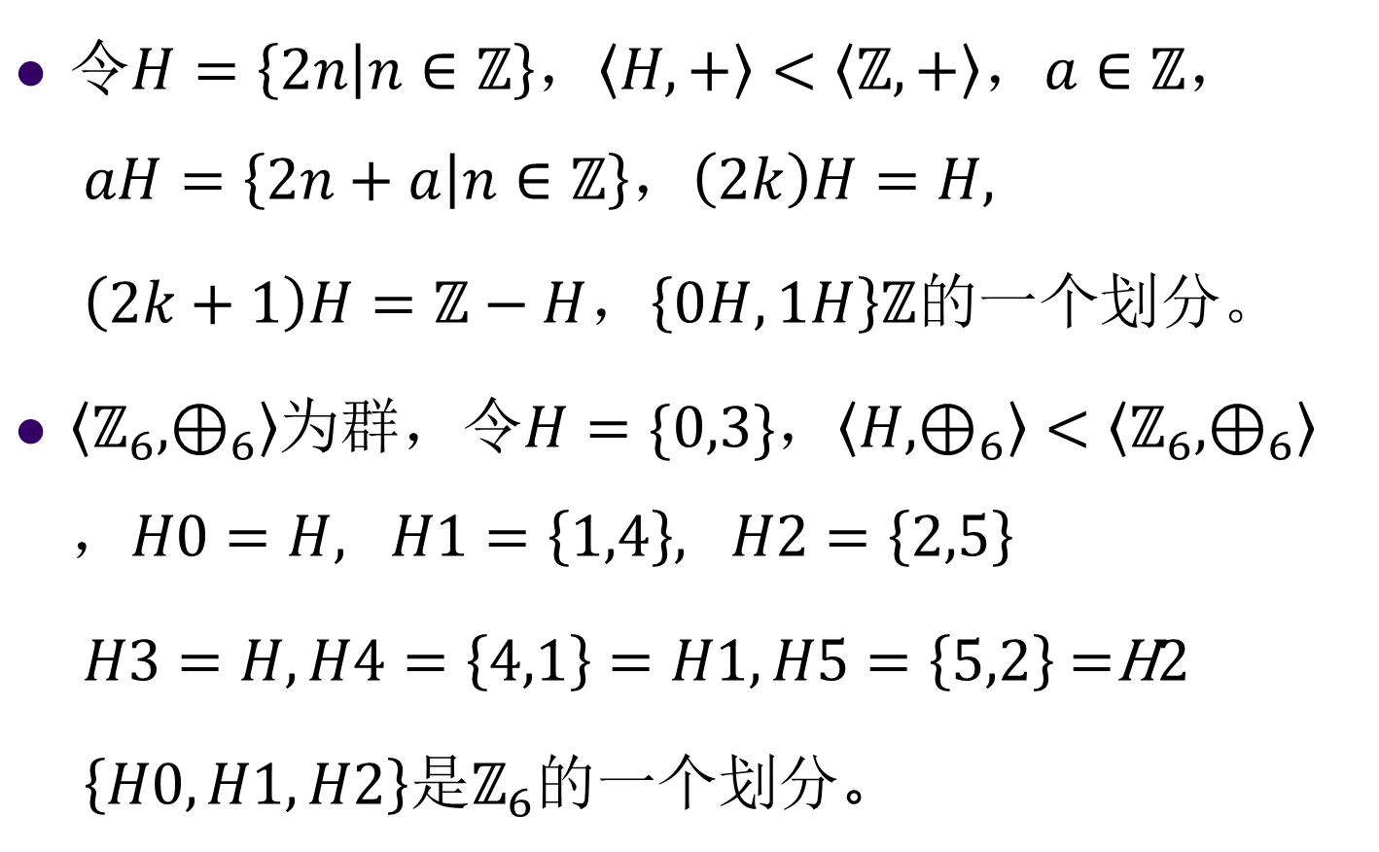
陪集与划分（示例）

Slide 21
左陪集关系
设H是群G的子群，定义G上的二元关系R如下：∀a,b∈G, (a,b)∈R当且仅当b⁻¹a∈H
R是G上的等价关系
自反性：∀a∈G, a⁻¹a=e
对称性：注意a⁻¹b= (b⁻¹a)⁻¹
传递性：如果b⁻¹a∈H, c⁻¹b∈H, 则
c⁻¹a=c⁻¹(bb⁻¹)a=(c⁻¹b)(b⁻¹a)∈H
[a]_{R}=aH：x∈[a]_{R} ⇔ aRx ⇔ x⁻¹a=h∈H ⇔ x=ah⁻¹ ∈aH

Slide 22
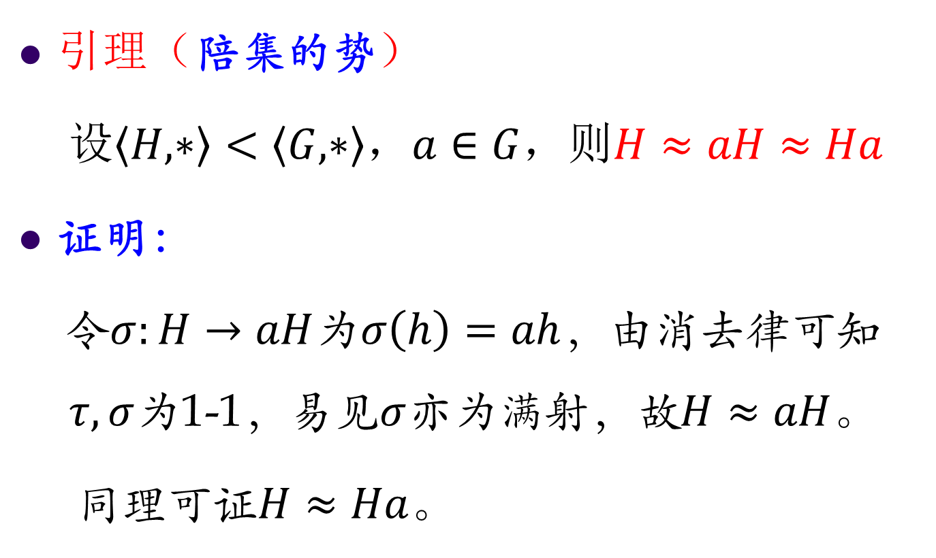
Lagrange 定理

Slide 23
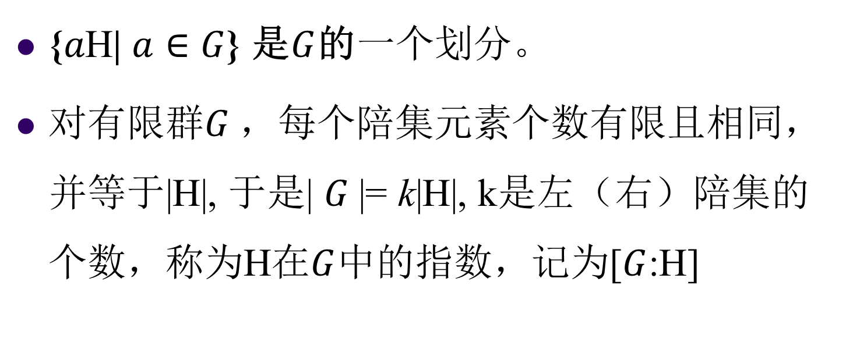
Lagrange 定理（续）

Slide 24
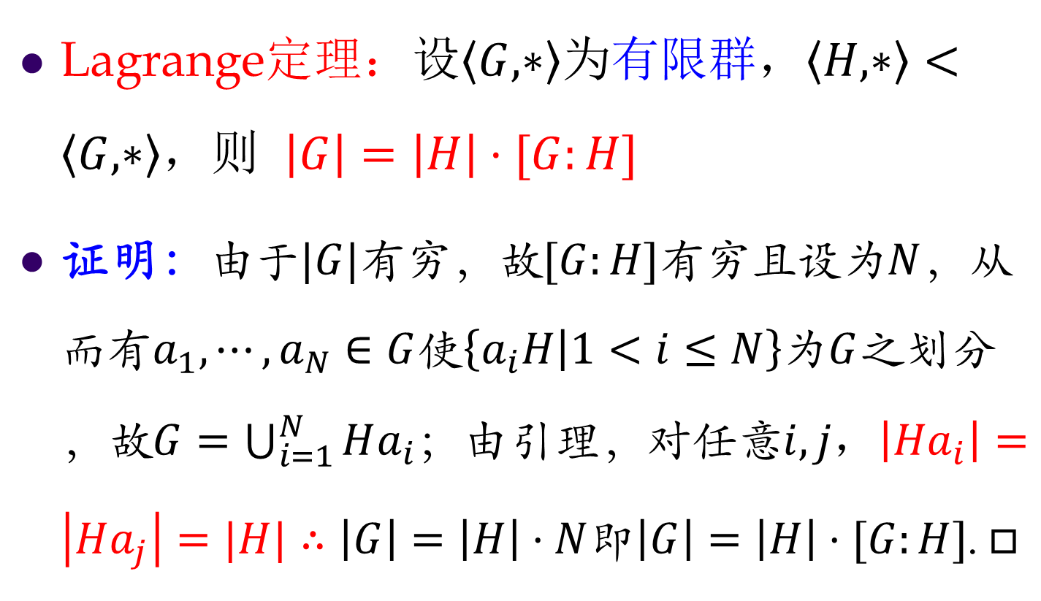
Lagrange 定理（续）

Slide 25
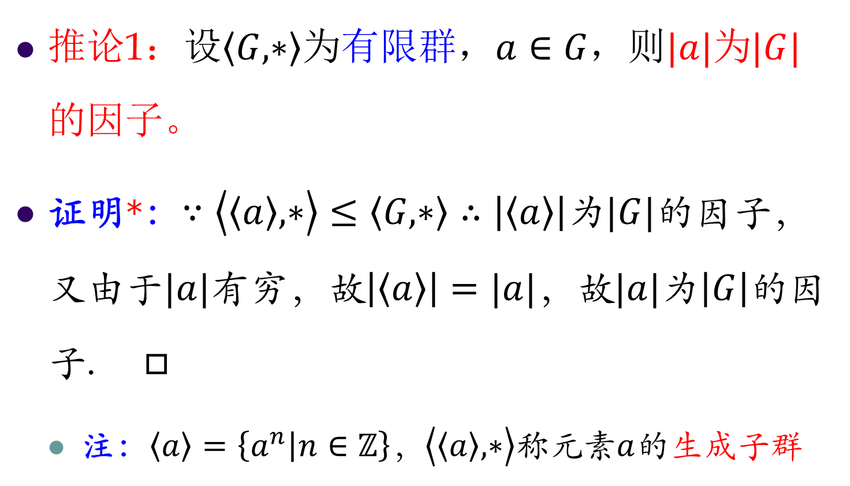
Lagrange 定理（续）

Slide 26
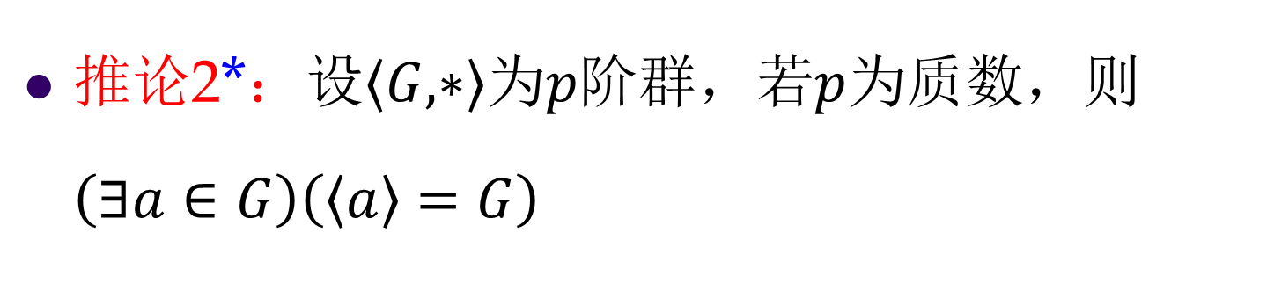
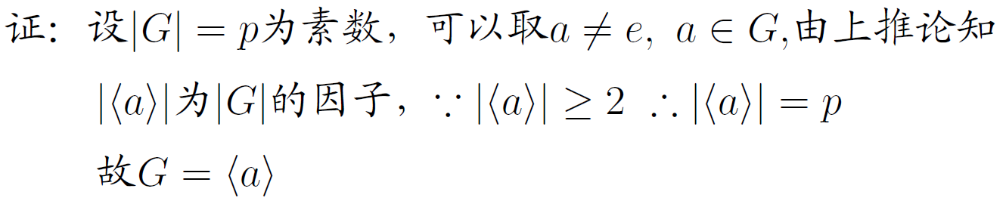
Lagrange 定理（续）

Slide 27
拉格朗日定理的应用
6阶群G必含3阶子群
证明
如果G中有6阶元素a, 则b=aa是3阶元素，因此〈b〉是3阶子群
如果G中没有6阶元素，则根据拉格郎日定理的推论，G中元素的阶只可能是1,2或3。
如果没有3阶元素，即∀x∈G, x²=e, 那么∀x, y∈G, xy=(yx)²(xy)=yx, 即G是交换群。
因此{e,a,b,ab}构成4阶子群，但4不能整除6，矛盾。
所以G中必含3阶元素a, 即由a生成的子群是3阶子群。
Notes:
yxyxxy

Slide 28
作业
教材内容：[屈婉玲] 10.2节

